Slide 1
차량 운행 상태 분석을 위한 Sim2Real 딥러닝 기반 자동차 동작 인식 시스템
38조(ESLAB 2조)
[여기에 팀 이름 입력]
201524582 정희석
201524473 방형진
201524527 이석준

Slide 2
개요
2020 전기 졸업과제 팀 38(ESLAB 2조)
[여기에 팀 이름 입력]
시뮬레이션을 통해 얻어낸 자동차 센서데이터를 사용, 차량의 현재 동작 인식 모델 제작
Sim2Real 기술을 구현하여 실제 차량의 센서데이터에 적용 가능하도록 모델 개량

Slide 3
목차
2020 전기 졸업과제 팀 38(ESLAB 2조)
[여기에 팀 이름 입력]
현재 진행 상황
차주 진행 예정사항
진행 일정 계획

Slide 4
현재 진행 상황
2020 전기 졸업과제 팀 38(ESLAB 2조)
[여기에 팀 이름 입력]
데이터 정규화 방식 확정 및 마무리
데이터 분석 모델 완성 및 UI 이식
정확도 및 오차 분석
시연용 UI 디자인 및 개발
멘토링 보고서 및 최종 보고서 작성
발표 포스터 제작

Slide 5
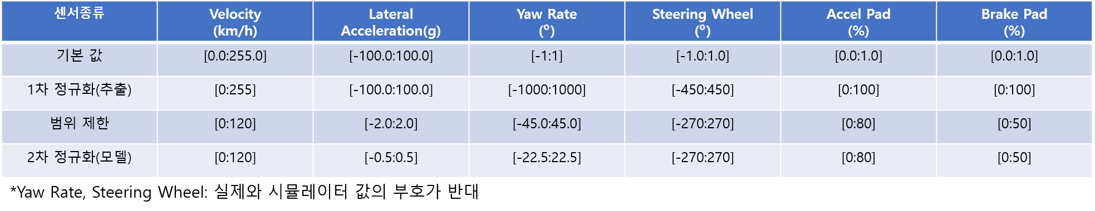
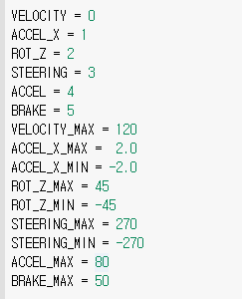
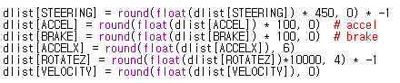
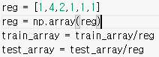
데이터정규화 방식 확정
2020 전기 졸업과제 팀 38(ESLAB 2조)
[여기에 팀 이름 입력]
범위 제한 & 정규화
모델에서 정규화
데이터 추출 과정에서 정규화
모델에서 범위 제한

Slide 6
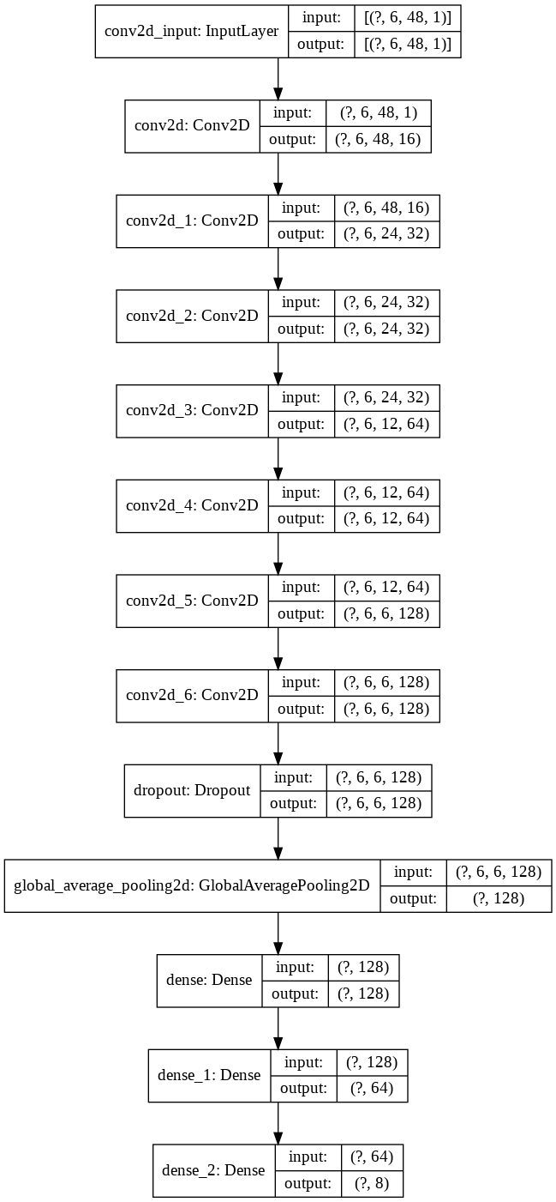
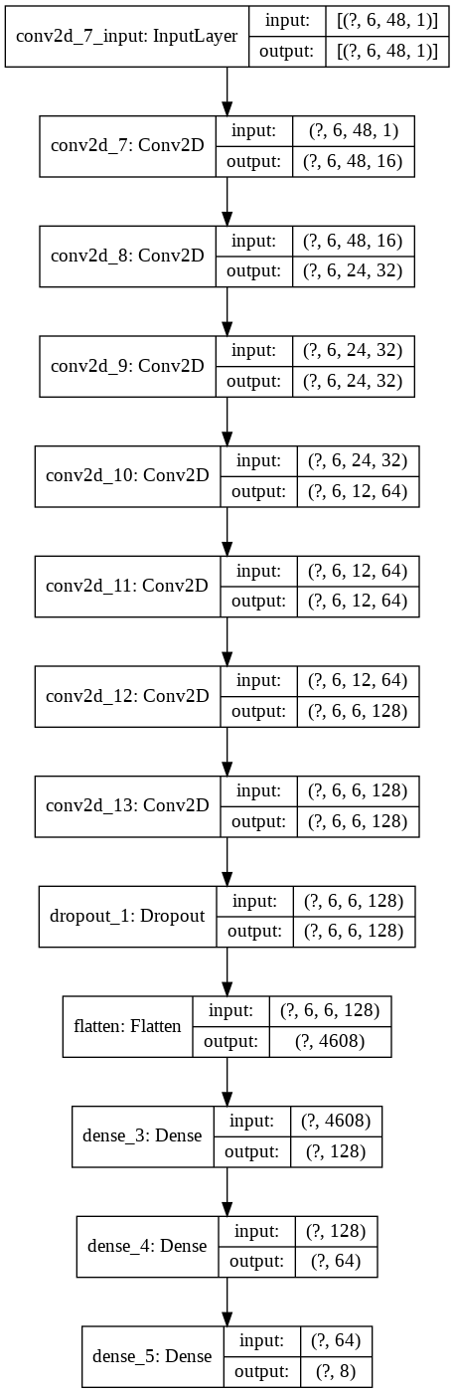
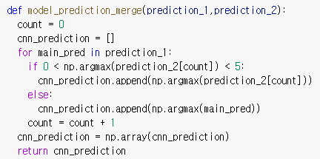
데이터 분석 모델 완성
2020 전기 졸업과제 팀 38(ESLAB 2조)
[여기에 팀 이름 입력]
CNN-GAP
CNN-Flatten
(결과 선택 조건문)
GAP 결과: 직진, 좌/우 차선, 정지
Flatten 결과: 좌/우 커브, 좌/우 회전

Slide 7
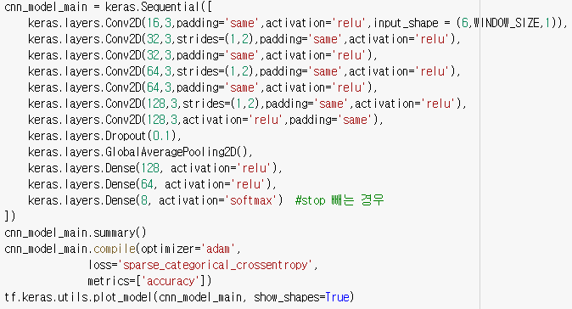
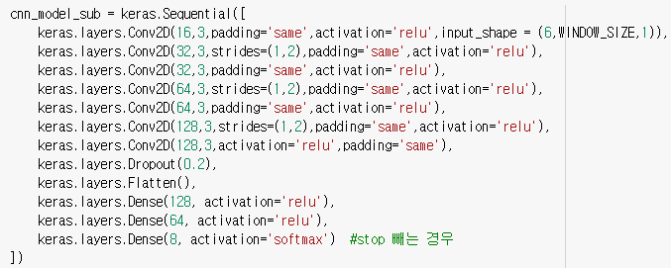
데이터 분석 모델 완성
2020 전기 졸업과제 팀 38(ESLAB 2조)
[여기에 팀 이름 입력]
CNN-GAP
CNN-Flatten
(결과 선택 조건문)
GAP 결과: 직진, 좌/우 차선, 정지
Flatten 결과: 좌/우 커브, 좌/우 회전

Slide 8
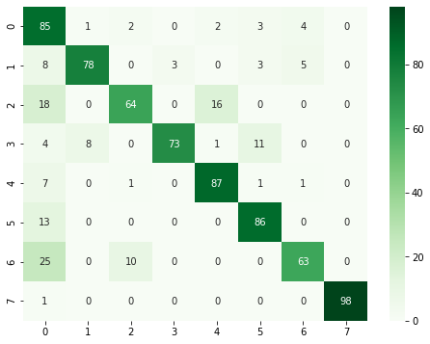
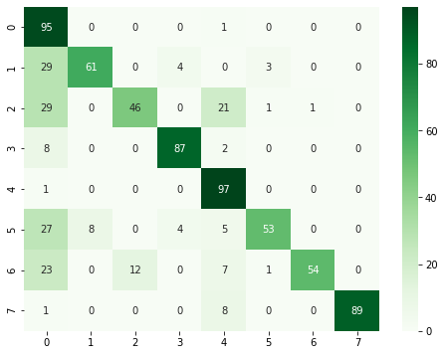
데이터정규화 방식 확정
2020 전기 졸업과제 팀 38(ESLAB 2조)
[여기에 팀 이름 입력]
모델 정확도
TEST
REAL
정확도
2854/3415 ≒ 0.8357 = 83.57%
정확도
19960/23141 ≒ 0.8625 = 86.25%

Slide 9
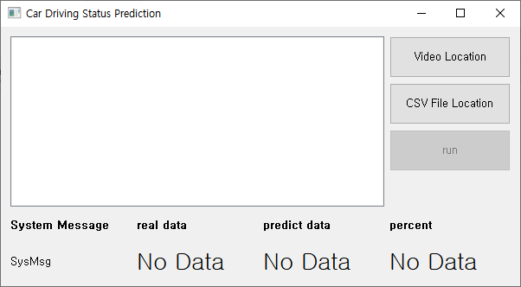


시연용 UI 제작
시연에서 사용할 프로그램 UI 디자인 및 제작
완성된 두개의 모델을 UI 프로그램 안으로 이식
Run 버튼을 통해서 읽어 들인 csv파일을 분석

Slide 10
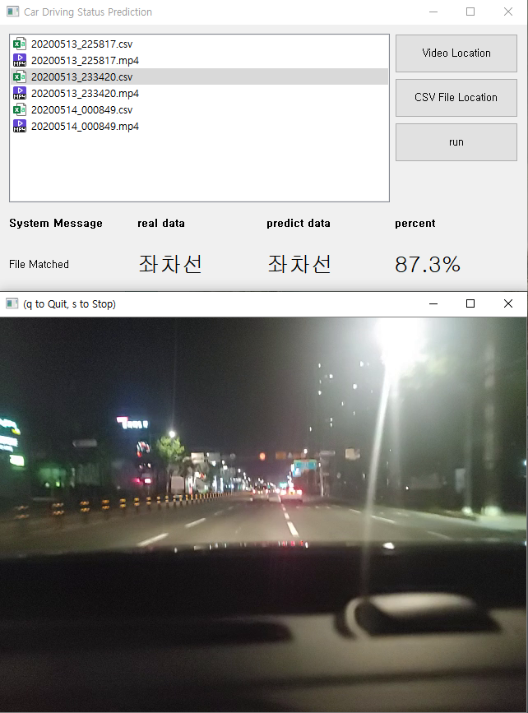
시연용 UI 제작
시연에서 사용할 프로그램 UI 디자인 및 제작
경로 내의 파일 list를 시각적으로 표시
선택된 파일에 대한 데이터 분석
영상과 함께 차량 데이터를 출력
영상과 데이터의 싱크와 frame을 매칭
분석한 데이터의 정확도 표시
Sim과 real 두 데이터 모두 사용가능
영상의 종료와 일시정지 기능 구현

Slide 11
시연용 UI 문제점
실행 exe파일 제작에 오류가 있어 필요한 모듈을 포함해서 .py 파일을 통해 실행
설정된 경로의 영상 파일과 csv파일의 이름이 완전히 같지 않으면 분석불가
영상과 데이터의 오차로 인한 약간의 데이터와의 sync 차이

Slide 12
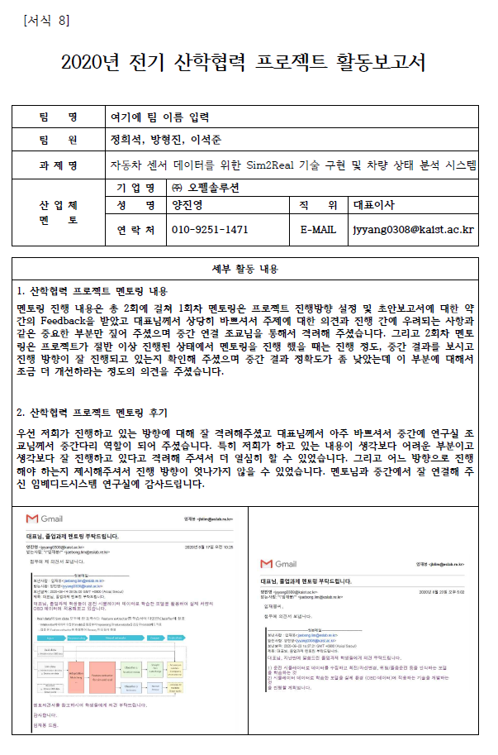
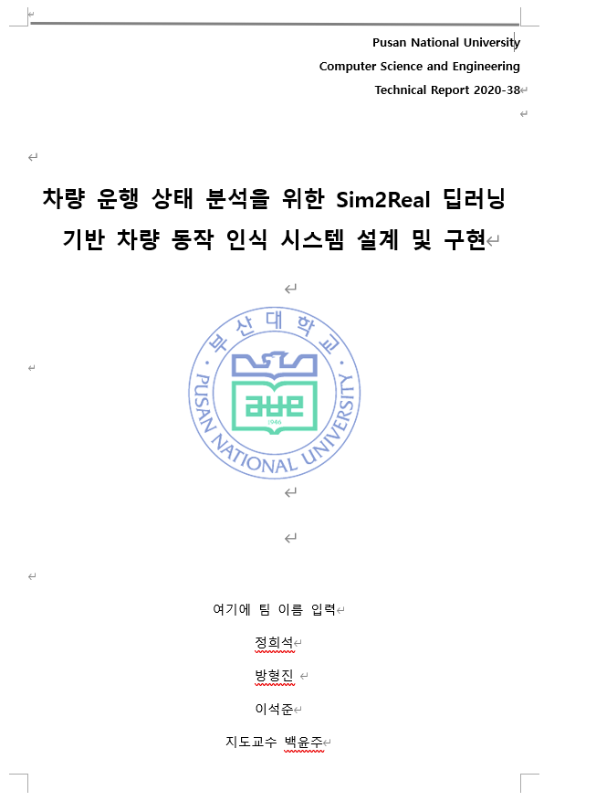
보고서 작성

Slide 13
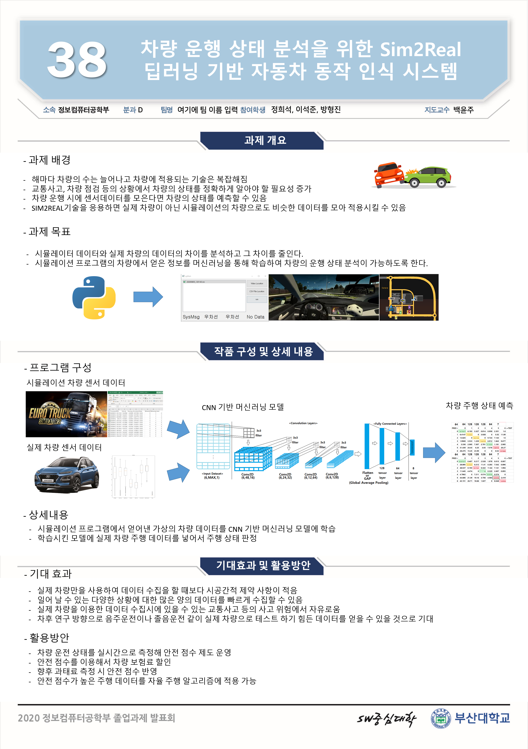
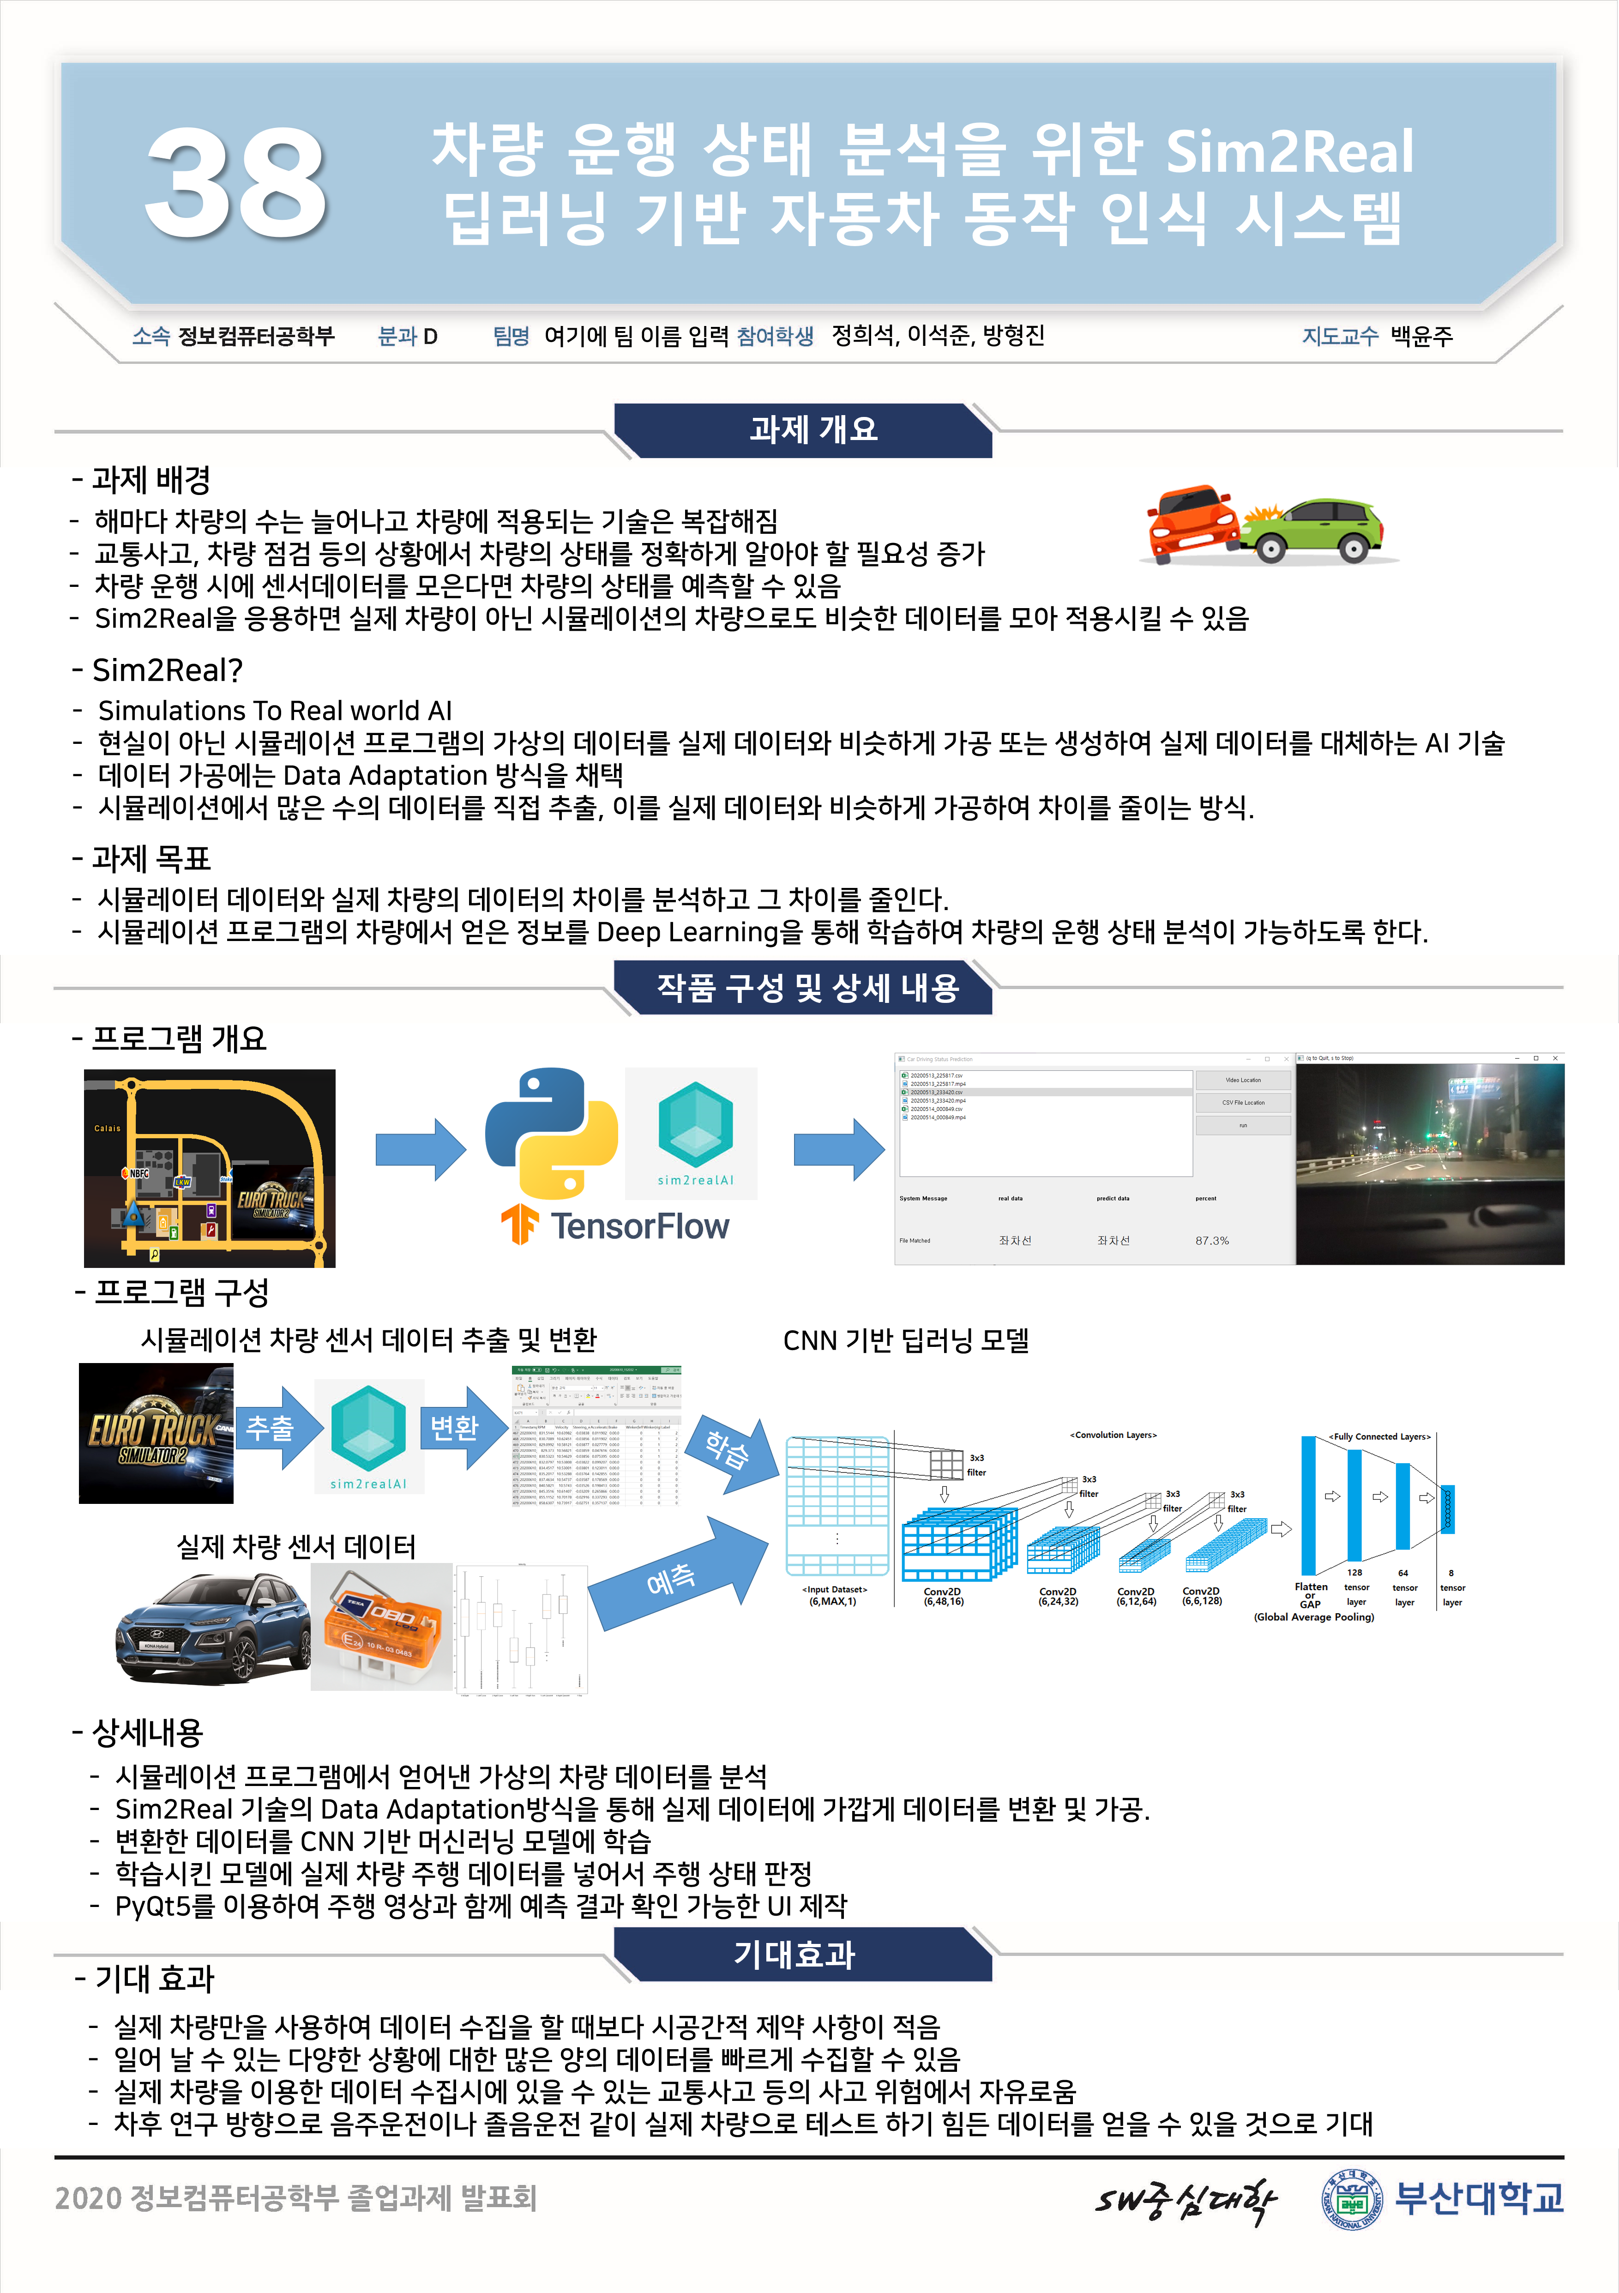
포스터 작성

Slide 14
차주 진행 예정사항
2020 전기 졸업과제 팀 38(ESLAB 2조)
[여기에 팀 이름 입력]
교수님 지시 사항 수행
최종보고서 초안 제출 및 피드백
최종 평가표 제출
작동 UI를 어디서든지 실행할 수 있는 exe파일 생성
Notes:
회전관련 라벨 – 속도관련 라벨로 분할 -> 2개의 모델을 이용하여 각각의 예측 결과를 냄
Merge해서 최종 예측 결과를 사용하는 방법도 고려.

Slide 15
진행일정계획
2020 전기 졸업과제 팀 38(ESLAB 2조)
[여기에 팀 이름 입력]
 | 6 |  |  |  | 7 |  |  |  | 8 |  |  |  | 9
 | 1 | 2 | 3 | 4 | 1 | 2 | 3 | 4 | 1 | 2 | 3 | 4 | 1 | 2 | 3 | 4
시뮬레이터 교육
센서 데이터 수집
센서 데이터 처리 관련 자료 수집
SIM2REAL Transfer 학습
Domain Randomization 학습
센서 데이터 처리 및 정규화
데이터 학습
분류 학습 모델 작성 및 수정
학습 모델 성능 테스트 및 수정
실제 데이터 모델 테스트
프로그램 디버깅 및 테스트
발표준비 및 시연 준비
– 완료 – 진행중 – 진행 예정

Slide 16
감사합니다
Q&A

